Slide 1
Adapter
(Структурный паттерн)

Slide 2


Когда использовать?
ISomeInterface
IAnotherInterface

Slide 3
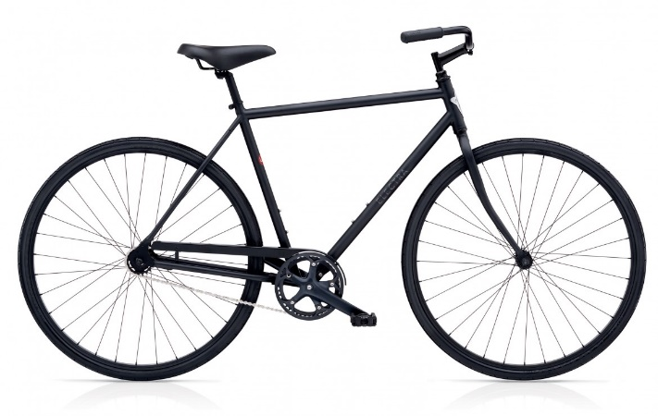
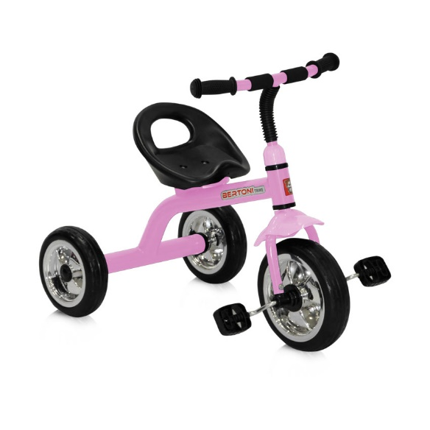
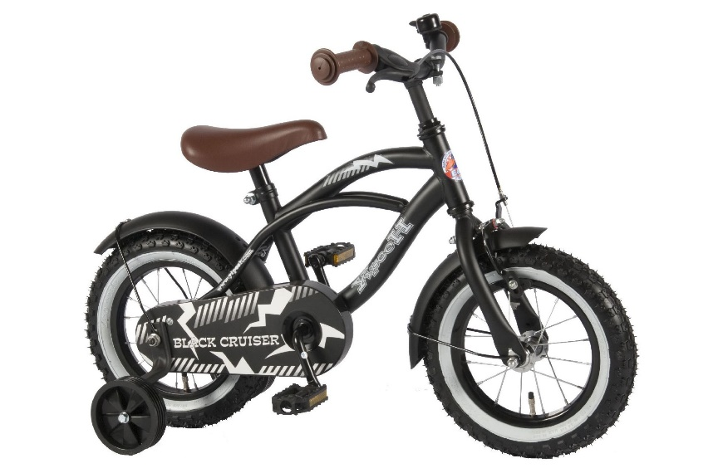

Роли
Client
Клиент, который умеет работать только c объектами, реализующими интерфейс цели.
Adaptee
(Адаптируемый обьект)
Target
(Цель, определяющая интерфейс)
Adapter

Slide 4
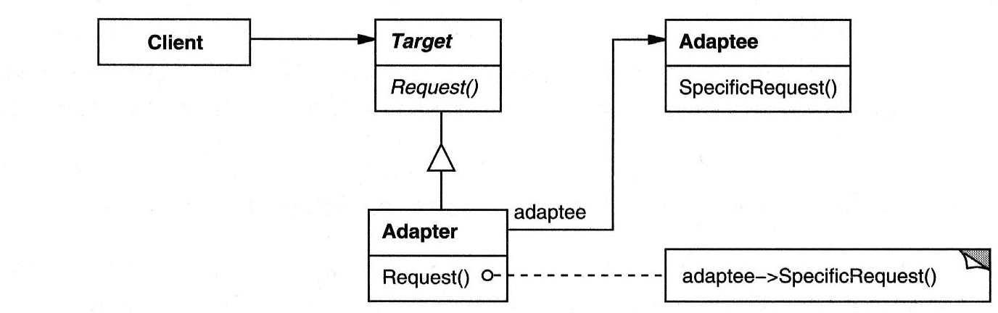
Адаптер объекта

Slide 5
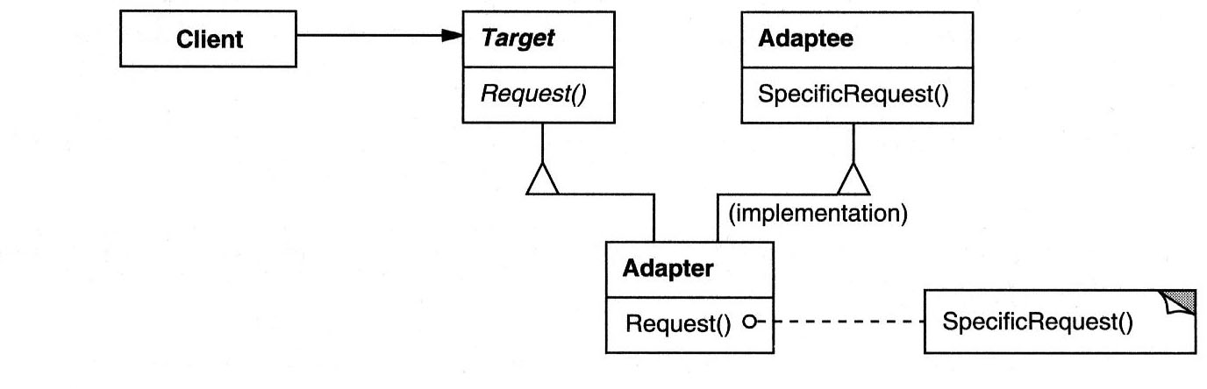
Адаптер класса

Slide 6

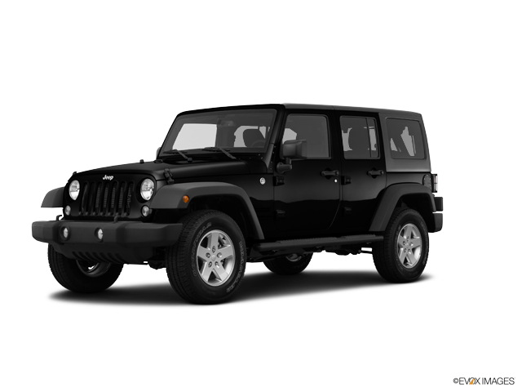
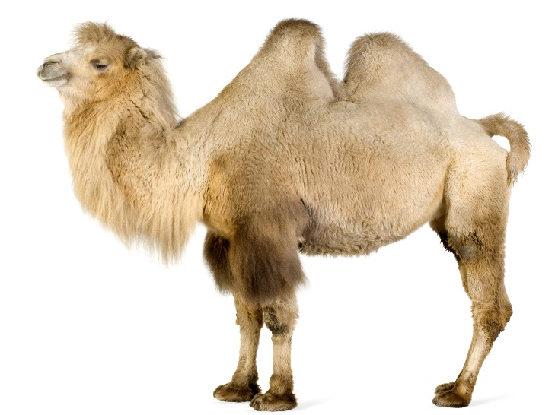
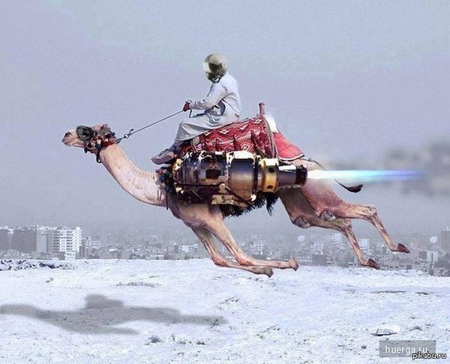
Пример
Client
Target
Adaptee
Adapter

Slide 7
interface ITransport
{
void Drive();
}
interface IAnimal
{
void Move();
}
class Camel : IAnimal
{
public void Move()
{
Console.WriteLine("Верблюд идет по пескам пустыни");
}
}
class Auto : ITransport
{
public void Drive()
{
Console.WriteLine("Машина едет по дороге");
}
}
class Driver
{
public void Travel(ITransport transport)
{
transport.Drive();
}
}

Slide 8
Адаптер объекта
class CamelToTransportAdapter : ITransport
{
Camel camel;
public CamelToTransportAdapter(Camel c)
{
camel = c;
}
public void Drive()
{
camel.Move();
}
}

Slide 9
Адаптер класса
public class CamelToTransportAdapter : Camel, ITransport
{
public void Drive()
{
Move();
}
}

Slide 10
static void Main(string[] args)
{
// путешественник
Driver driver = new Driver();
// машина
Auto auto = new Auto();
// отправляемся в путешествие
driver.Travel(auto);
// встретились пески, надо использовать верблюда
Camel camel = new Camel();
// используем адаптер
ITransport camelTransport = new CamelToTransportAdapter(camel);
// продолжаем путь по пескам пустыни
driver.Travel(camelTransport);
Console.Read();
}

